Slide 1
Изучение русских фразеологизмов в практике преподавания русского языка как иностранного Подготовила Рыженко Л.Г., магистрант филологического факультета ФГБОУ ВО «Херсонский государственный педагогический университет»
Межкультурные коммуникации. Гармонизация этноконфессиональных отношений. Адаптация иностранных обучающихся, мигрантов.

Slide 2
Происхождение фразеологизмов самым непосредственным образом связано с историей государства, историей России.
Актуальность темы исследования обусловлена важностью употребления фразеологизмов в нашей речи, а свойства фразеологизмов, такие как образность, экспрессивность делают нашу речь более выразительной.
Объект исследования: фразеологизмы и фразеологические обороты при преподавании РКИ

Slide 3
Практическая значимость настоящей работы заключается в том, что материалы этой работы могут быть использованы в школьном и вузовском курсе обучения русскому языку как иностранному.
Работа с фразеологизмами на уроках в курсе РКИ улучшает речевые умения учащихся, развивает мышление, в том числе абстрактное, а также закладывает основы исследовательской деятельности. Изучение фразеологизмов важно для познания учащимися-инофонами самого языка. Фразеологизмы тесно связаны с лексикой, изучение идиом помогает познать их строение, образование и употребление в речи.

Slide 4
Цель проведенной работы мы видим в том, чтобы научить учащихся, для которых русский язык не является родным языком, замечать в разных в стилевом отношении текстах фразеологизмы, правильно понимать их и самостоятельно употреблять в речи. В значительной мере этому будет способствовать усвоение устойчивых словосочетаний на уроках русского языка на примере сопоставления фразеологизмов разных народов, с помощью текстов небольшого объёма и их фрагментов как из произведений художественной литературы, так и устного народного творчества.

Slide 6
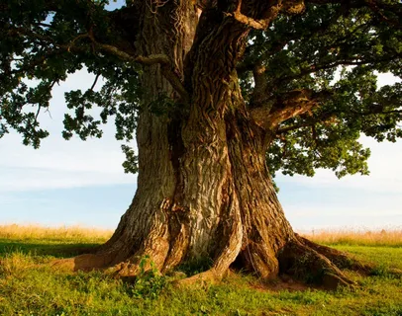
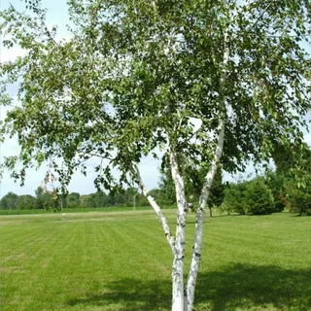
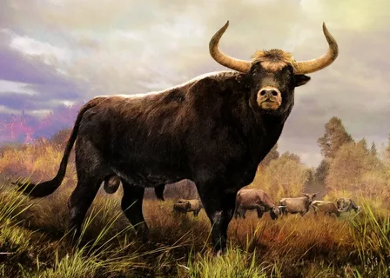
Фразеологические обороты делают нашу речь образной, яркой, выразительной.
Фразеологизмы, в основе которых лежит сравнение:
Многие фразеологизмы легко заменяются одним словом:

Slide 9
Целый ряд русских фразеологизмов связан с бытом, обычаями, традициями и верованиями древних славян, с историческим прошлым.
1) суеверные представления наших предков,
2) игры и развлечения,
3) древние обычаи ;
4) детали русского быта;
5) исторические события в жизни русского народа
По стилистической окраске различают следующие фразеологизмы:
Нейтральные;
Книжные;
Разговорные;
Просторечные

Slide 10
фразеологизмы могут быть связаны с профессиональной речью:

Slide 12
Новые фразеологизмы
Потребительская корзина –
Желтая пресса -
Вызывать на ковер -
Человеческий фактор -
Пятая колонна -

Slide 13
Задания для учащихся

Slide 18
Объясните значение

Slide 19
Таким образом, фразеология обогащает словарный запас школьников и студентов, а также помогает реализовывать цель современного образования – развивать коммуникативные способности личности. Именно фразеология является не вспомогательным разделом русского языка, а одним их главных при изучении лексической системы русского языка.

Slide 20
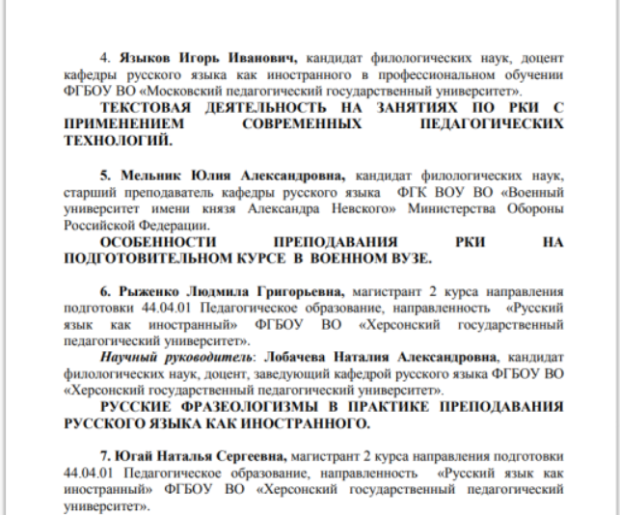
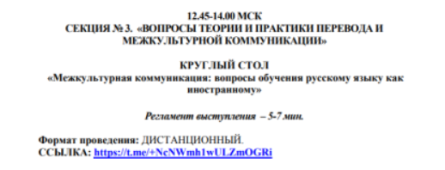
Распространение опыта

Slide 21
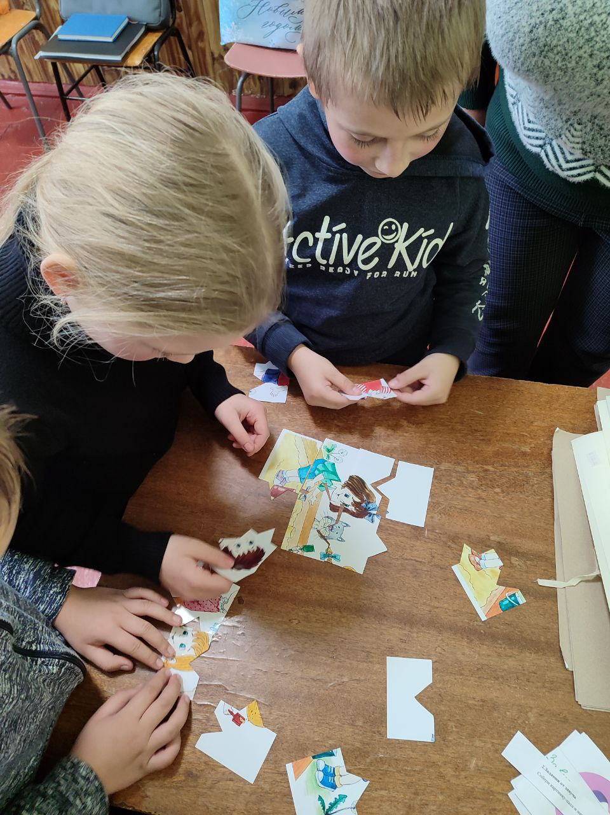
Практическая апробация работы
Создание сборника заданий по русскому языку «Занимательная фразеология»
Квест по русскому языку.Задание «Фразеологические пазлы»

Slide 22
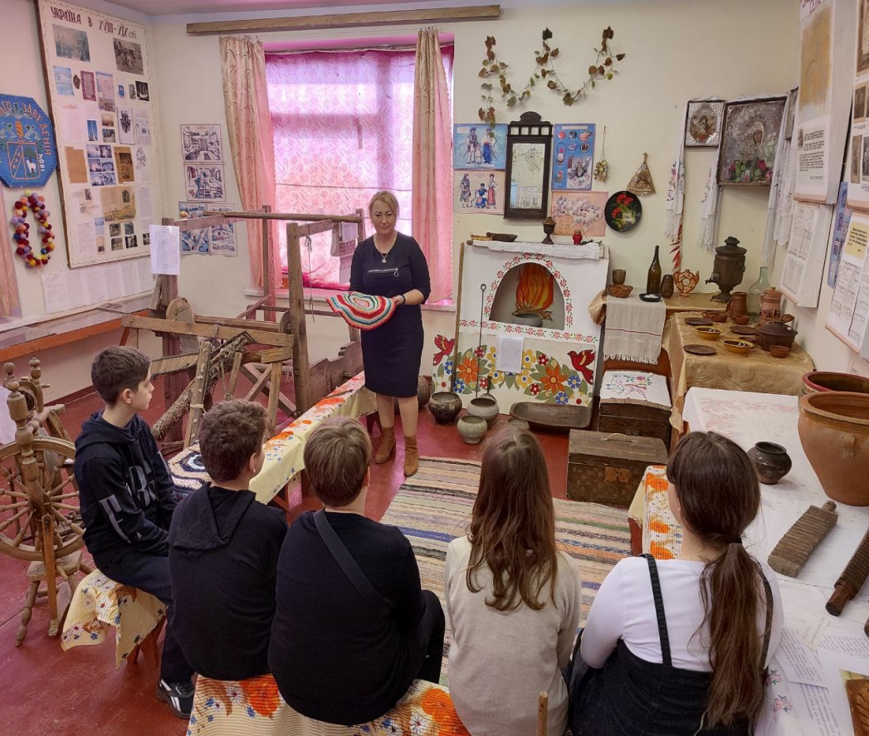
Практическая апробация работы
Внеурочное музейное занятие «Фразеологизмы с компонентами, отражающими предметы традиционного быта наших предков»

